Slide 1
Practica 2
Personas y Escenarios
Grupo 5
Gabriel Castro
Carlos Sánchez
Manuel Orantes

Slide 2
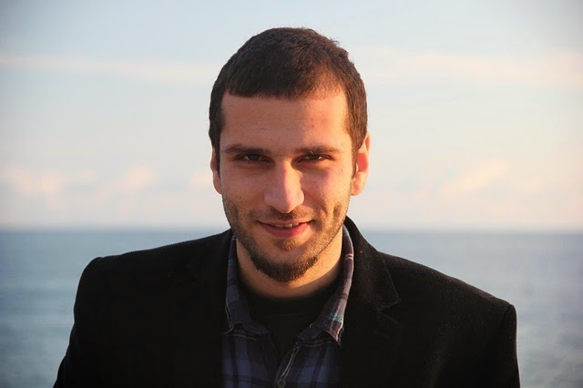
Persona
Jose, estudiante en Oxford
Escenario
Localización de la siguiente clase

Slide 3
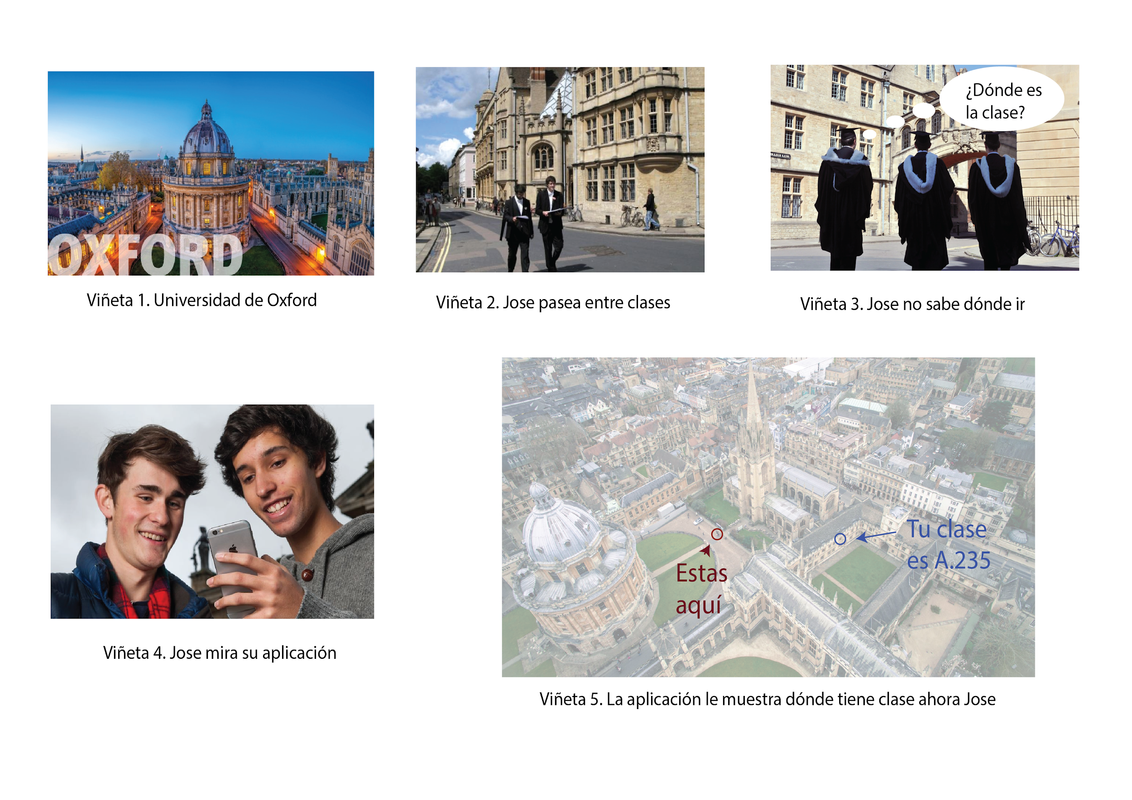

Slide 4
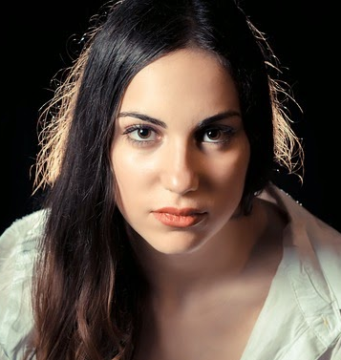
Persona
Isabel, estudiante tímida, nueva en clase
Escenario
Búsqueda de apuntes de temas anteriores

Slide 5
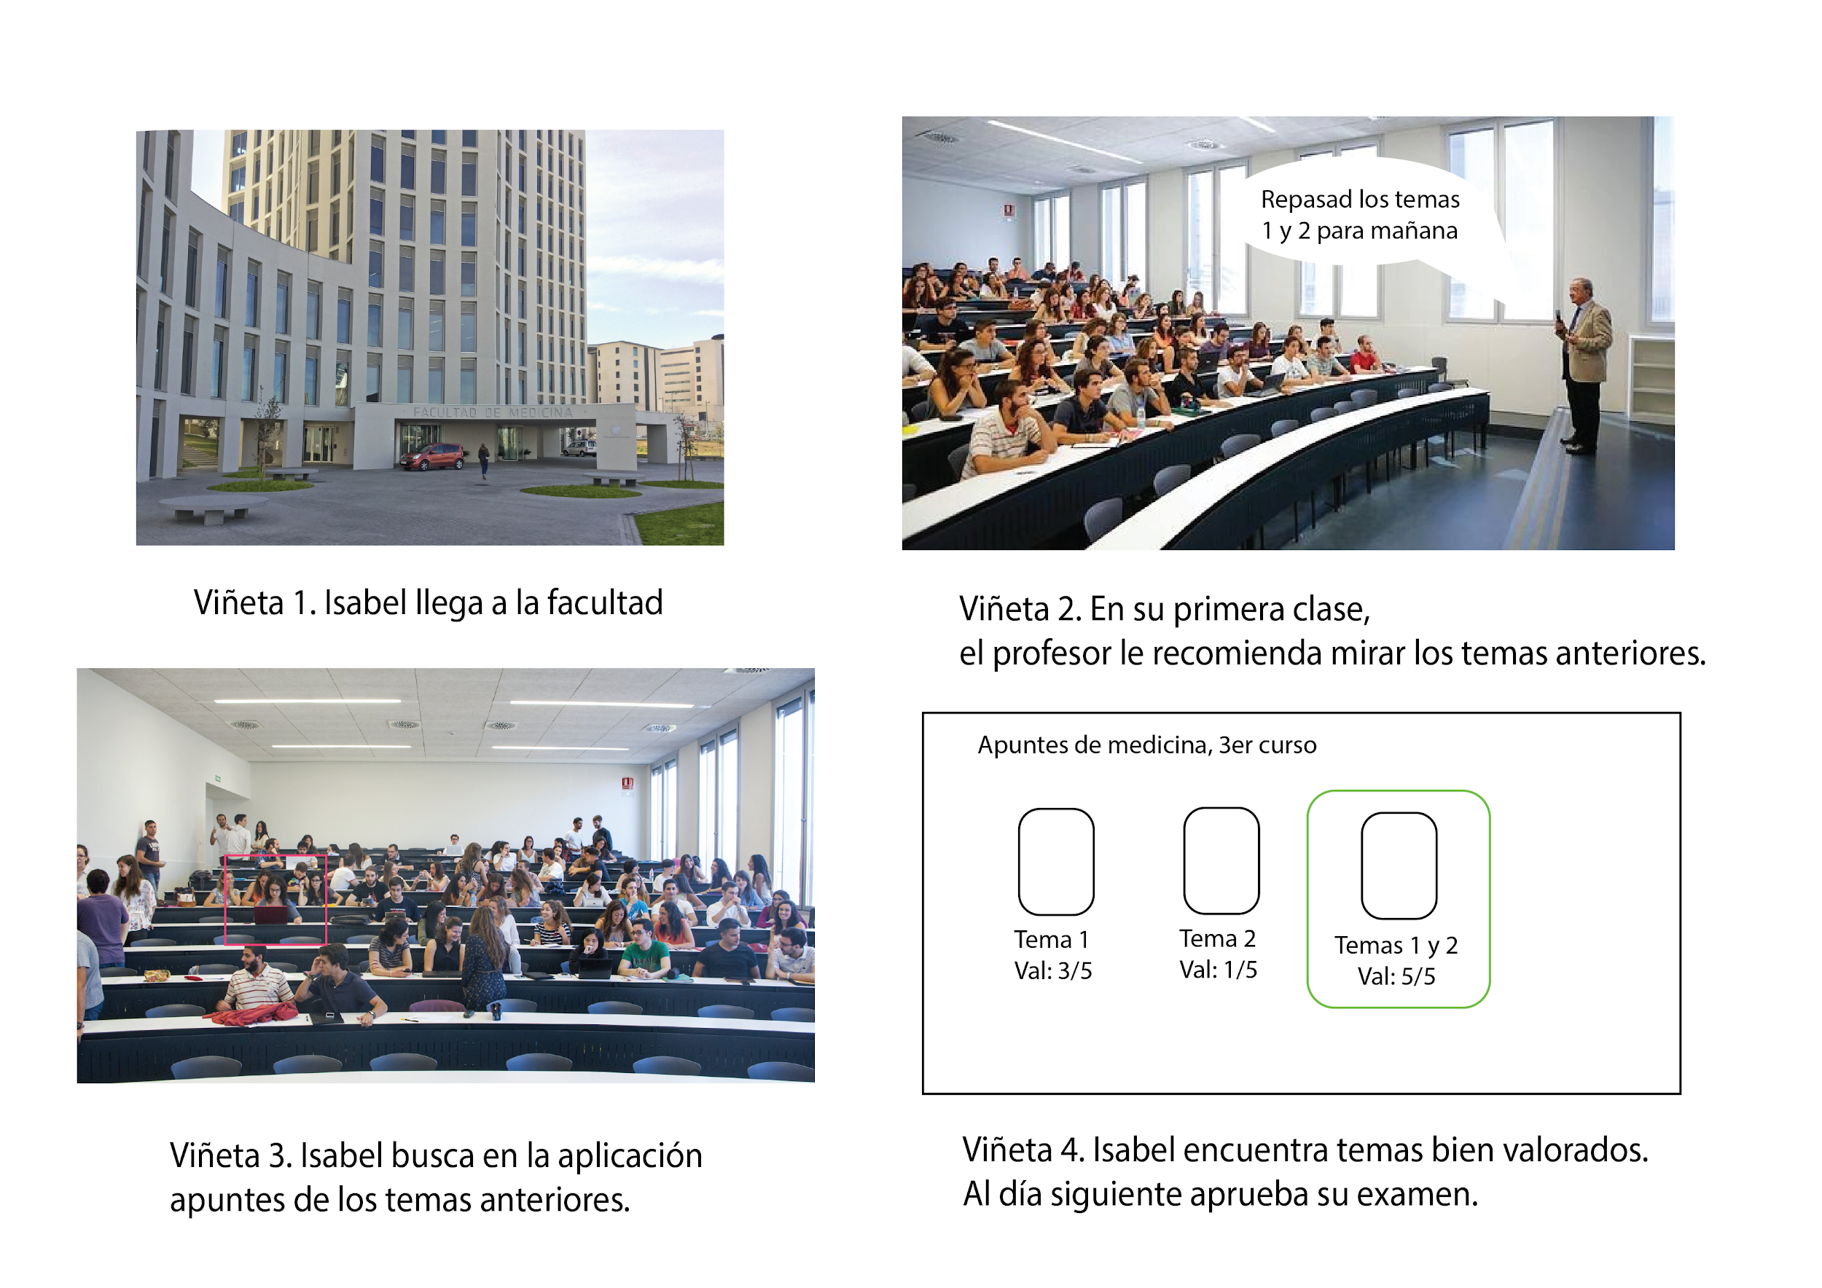

Slide 6
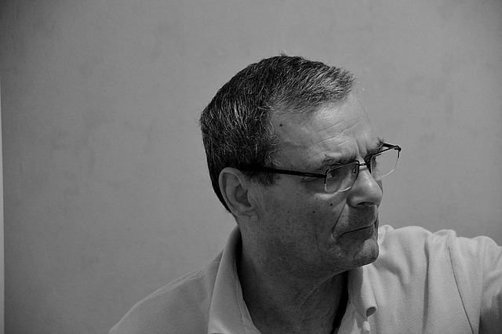
Persona
Rafa, profesor de universidad
Escenario
Compartir ejercicios a través de la app

Slide 7
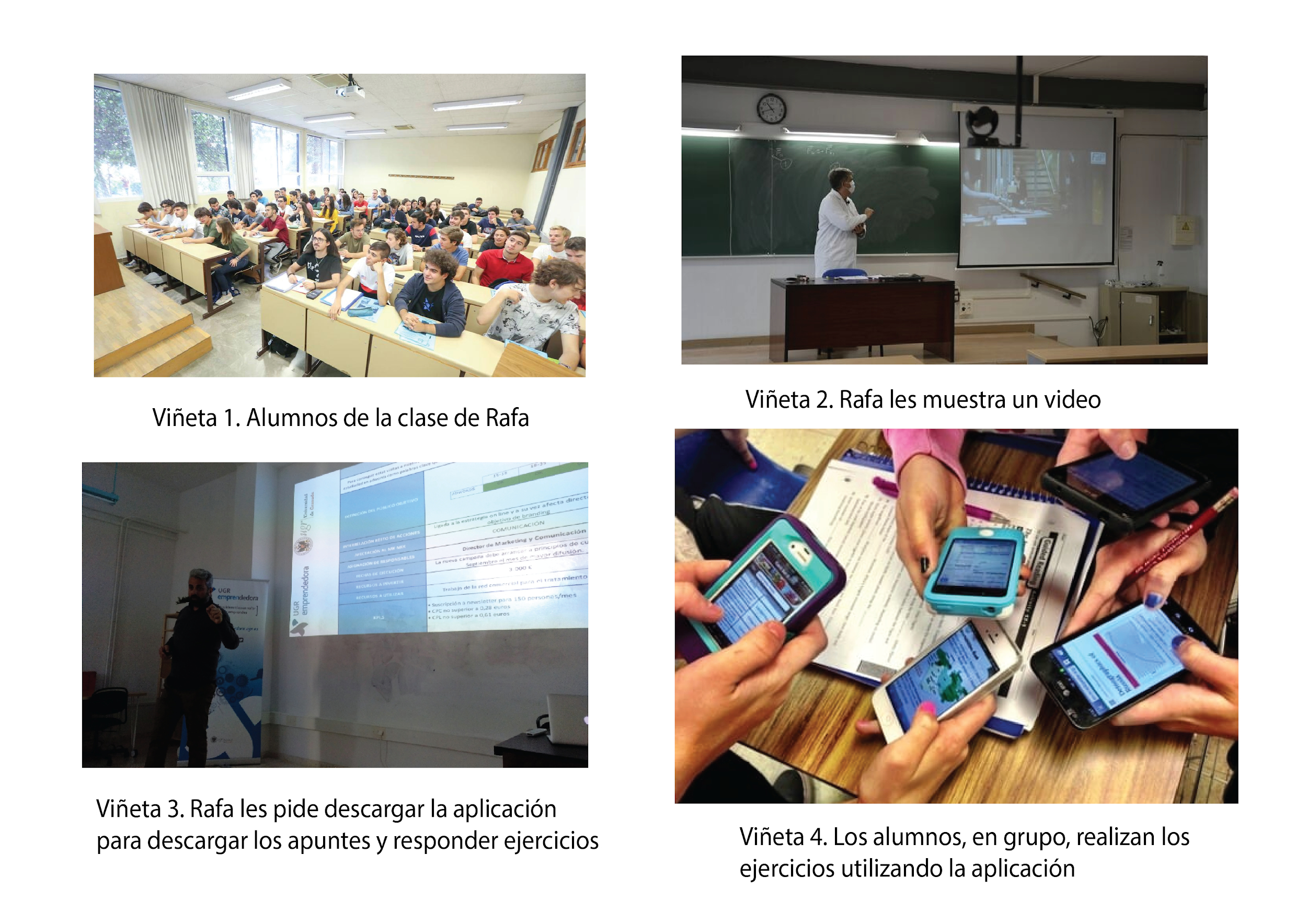

Slide 8
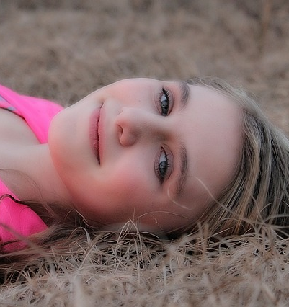
Persona
Sara, estudiante de la UGR
Escenario
Anotar la entrega de una práctica

Slide 9
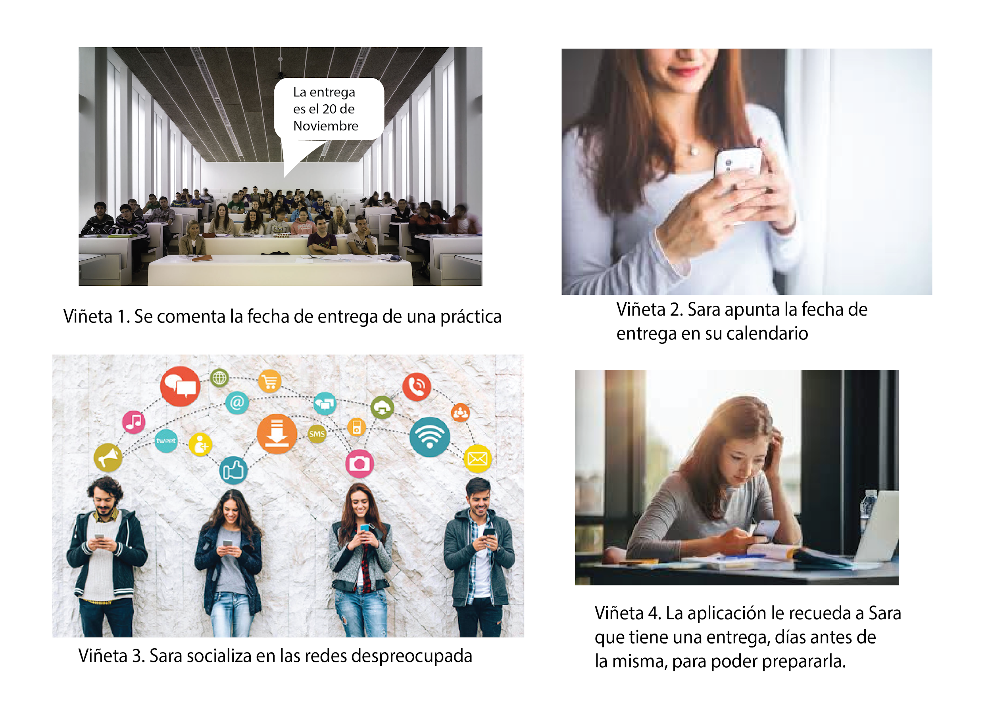

Slide 10
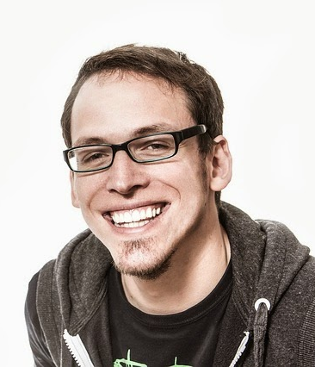
Persona
Antonio, becario de física en la UGR
Escenario
Comunicarse con los alumnos

Slide 11
